Slide 1
Introduction
Développement Web

Slide 2
Objectif
Savoir comment fonctionne un site Web
Connaitre la différence entre un site statique et un site dynamique

Slide 3
Fonctionnement d’un site web
Protocole Web : HTTP
HyperText Transfer Protocole
Développer pour le Web
Client (navigateur web)
Serveur (serveur Web)
Transfert de donnée entre le navigateur et le serveur web
Autre protocole internet:
FTP, POP, SMTP, IRC …

Slide 4
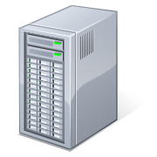
Fonctionnement d’un site Web
HTTP, procédure de communication
Requête HTTP
Réponse (HTML ou fichier)
Code réponse : 200,404,302,500…
Client Web
Serveur Web

Slide 5
Fonctionnement d’un site Web
Serveur Web
Reçoit les requêtes HTTP et retourne un code HTTP et un fichier (dans la plupart des cas)
Exécute les programmes chargés.
Les logiciels serveur les plus courants:
Apache
IIS
Lighttpd
Nginx

Slide 6
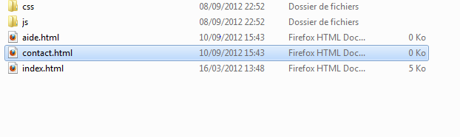
Cas d’un site Web statique
Requête HTTP
Réponse: code 200
Fichier contact.html
Client Web
Serveur Web

Slide 7
Cas d’un site Web dynamique
Requête HTTP:
http://www.domaine.ext/article.php?id=26
Client Web
Réponse: code 200
Serveur Web
Fichier article.php
Code HTML généré
Exécute: article.php
BDD

Slide 8
Langage utilisé pour le Web
Client | Serveur

